Slide 1
Редкие болезни в России Захарова Е.Ю., Терехова М.Д., Мясникова И.В. Всероссийское общество редких заболеваний

Slide 2
Всего 3 вопроса:
Что такое редкие болезни?
Как выявлять пациентов с редкими болезнями?
Как помочь этим пациентам ?

Slide 3
Всего 3 вопроса, но чтобы на них ответить нужно найти ответ еще на 100 дополнительных…

Slide 4
Что такое редкие болезни в мире?
Тяжелые, жизнеугрожающие состояния, которые встречаются так редко, что для них НЕ ВЫГОДНО производить лекарственные препараты, если для фармацевтических компаний не будут предоставлены определенные льготы и стимулы…
Отрезная точка такой «невыгодности»- распространенность 1:2500-1:5000 населения!

Slide 5
Что такое редкие болезни в России?
Редкими (орфанными) заболеваниями являются заболевания, которые имеют распространенность не более 10 случаев заболевания на 100 тысяч населения
(Федеральный закон Российской Федерации от 21 ноября 2011 г. N 323-ФЗ "Об основах охраны здоровья граждан в Российской Федерации" Статья 44. Медицинская помощь гражданам, страдающим редкими (орфанными) заболеваниями)

Slide 6
Что по вашему мнению изменилось после принятия ФЗ N 323-ФЗ "Об основах охраны здоровья граждан в Российской Федерации" ?

Slide 7
Что такое редкие болезни?
На сайте Министерства Здравоохранения РФ опубликован перечень из 230 форм/групп болезней, которые по оценкам экспертов относятся к редким (http://rosminzdrav.ru/health/orffs/0)
Многие формы заболеваний не вошли в перечень, поскольку у болезни нет кода «Международной классификации болезней и проблем, связанных со здоровьем (10-й пересмотр)»
Как включить заболевание в этот перечень, если у нет кода по МКБ-10?

Slide 8
Что такое редкие болезни?
Перечень жизнеугрожающих и хронических прогрессирующих редких (орфанных) заболеваний, приводящих к сокращению продолжительности жизни граждан или их инвалидности (утв. постановлением Правительства РФ от 26 апреля 2012 г. N 403)
Какие критерии его формирования?
Как часто он должен пересматриваться?
Кто его должен составлять?

Slide 9
Как часто нужно пересматривать перечень редких заболеваний?

Slide 10
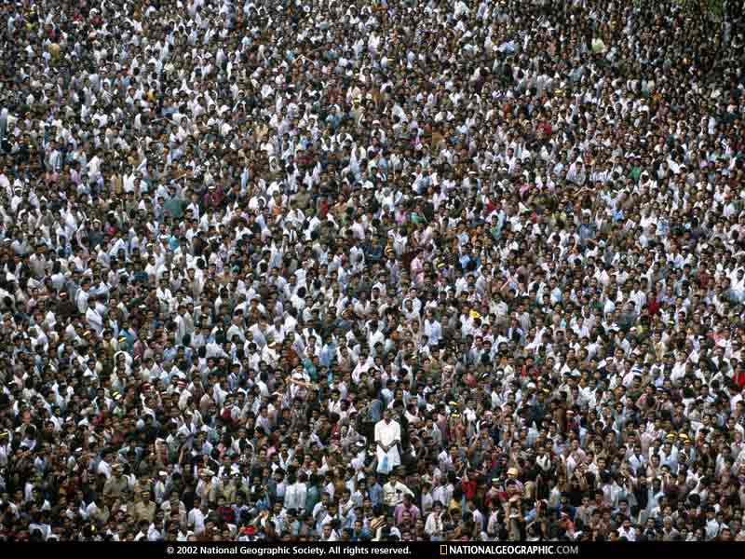
Как выявлять пациентов с редкими заболеваниями?
Массовый скрининг новорожденных
Селективный скрининг на определенные группы болезней
Текущая диагностика

Slide 11
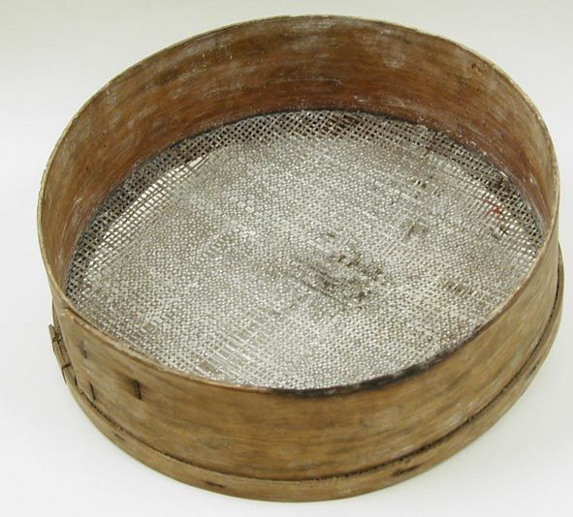
Массовый скрининг новорожденных
В России скрининг проводится на 5 болезней, 3 из них можно отнести к редким
В некоторых странах скрининг проводится на десятки заболеваний
Как проводится оценка программ скрининга в РФ?
Кто и как должен вносить изменения в программу?

Slide 12
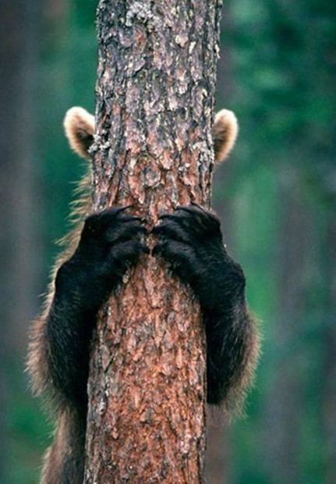
Селективный скрининг на определенные группы болезней
Редкие болезни прячутся под «маской» частых заболеваний:
- среди частых онкологических болезней – редкие формы опухолей
-среди детского церебрального паралича- глутаровая ацидурия тип1
-среди синдрома перинатального поражения нервной системы- органические ацидурии
-среди инсультов- митохондриальные болезни, болезнь Фабри
Необходимы ли программы селективного скрининга на определенные редкие болезни среди контингента больных «высокого риска»?

Slide 13
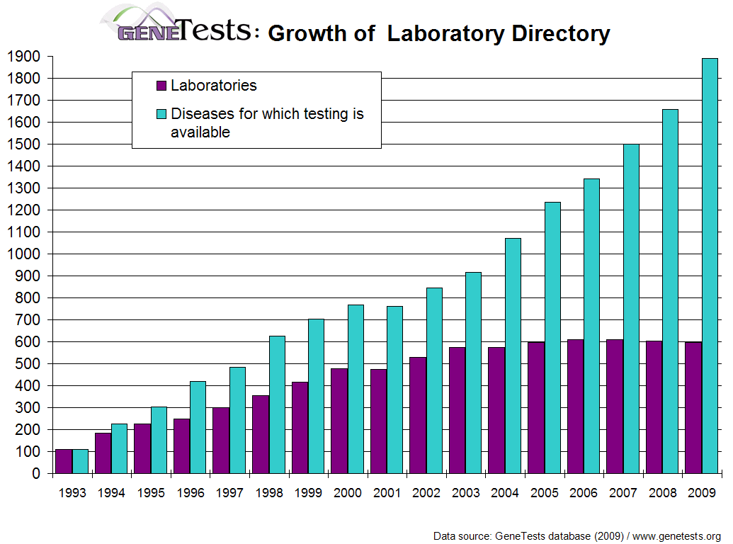
В России с помощью лабораторных методов можно диагностировать только более 300 наследственных болезней
В некоторых странах Европы- более 700!
Наследственные заболевания
(Россия )
Число лабораторий
(Россия )

Slide 14
Селективный скрининг на определенные группы болезней
Современные технологии ( молекулярно-генетическое тестирование, биохимические и другие) методы диагностики не входят в регистр медицинских услуг, соответственно и в стандарты медицинской помощи, как их включить?

Slide 15
Текущая диагностика
Как оплачивается диагностика редких болезней, пренатальная диагностика в семьях если заболевание наследственное?
Как осуществляеть контроль качества диагностики ?
Должны ли в стандарты оказания помощи больным с распространенным болезнями входить тесты на редкие болезни?

Slide 16
Как посчитать ?
Регистр по редким болезням – насколько он верный?

Slide 17
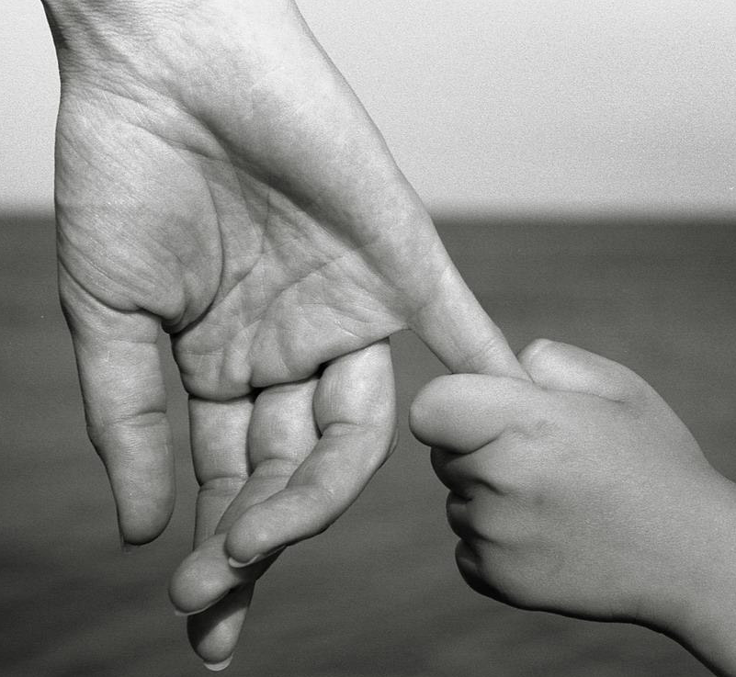
Как помочь пациентам с редкими болезнями?
Стандарты и протоколы по диагностике и лечению редких болезней
Специализированные отделения и центры
Образование врачей
Доступность лечения
Социальная помощь
Паллиативная помощь

Slide 18
Центры по диагностике и лечению редких болезней
В некоторых странах Европы- более 300!
В России- нет????
Необходимо ли предусмотреть дополнительное финансирование этих центров и присвоение им юридический статуса ?

Slide 19
Сколько центров по лечению редких болезней в РФ должно быть?

Slide 20
Протоколы ведения больных
Создаются медицинскими профессиональными сообществами
Кто должен инициировать создание протоколов?
Как быстро они должны быть приняты?

Slide 21
Доступность лечения
Федеральный закон Российской Федерации от 21.11.2011 г. N 323-ФЗ "Об основах охраны здоровья граждан в Российской Федерации"
Статья 16 «Организация обеспечения граждан лекарственными препаратами для лечения заболеваний, включенных в перечень жизнеугрожающих и хронических прогрессирующих редких (орфанных) заболеваний, приводящих к сокращению продолжительности жизни гражданина или инвалидности, предусмотренный частью 3 статьи 44 настоящего Федерального закона».
Статья 44 «Медицинская помощь гражданам, страдающим редкими (орфанными) заболеваниями»

Slide 22
Доступность лечения
Существует ли список лекарственных препаратов и лечебного питания болезней, включенных в Перечень ?
Почему специализированное лечебное питание не включено в стандарты помощи больным с редкими болезнями?
Как будет осуществляться контроль по лекарственному обеспечению пациентов с редкими болезнями?

Slide 23
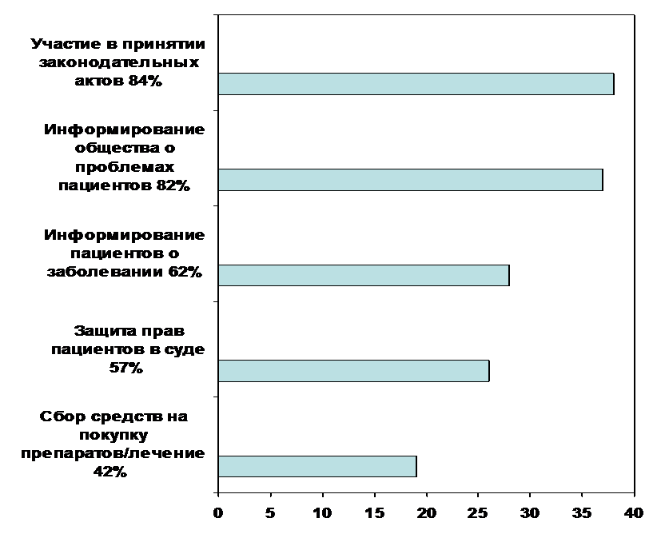

Slide 24
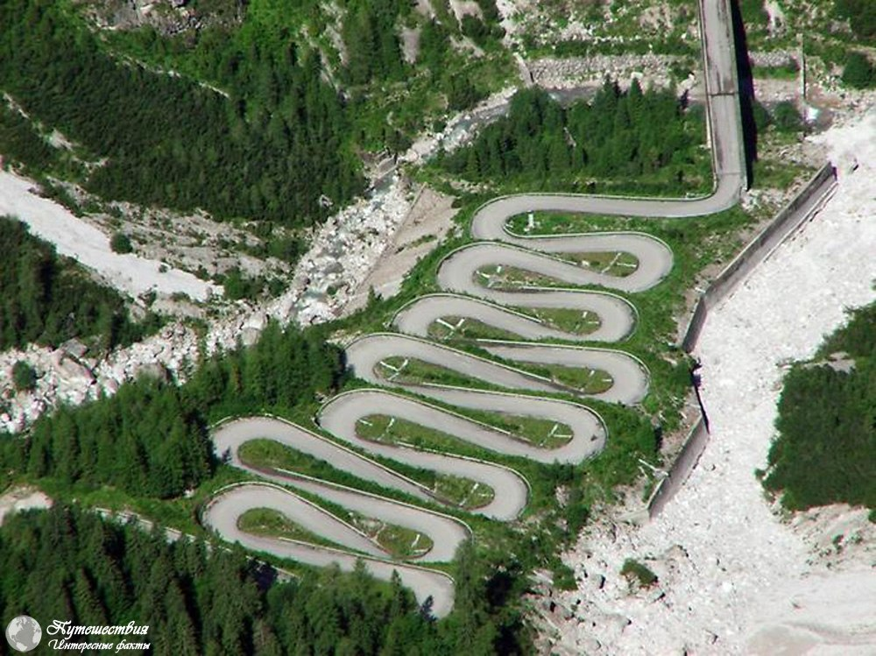

Slide 25
СТРАТЕГИЯ ЛЕКАРСТВЕННОГО ОБЕСПЕЧЕНИЯ НАСЕЛЕНИЯ РОССИЙСКОЙ ФЕДЕРАЦИИ НА ПЕРИОД ДО 2025 ГОДА
Задача 5. Увеличение доступности жизненно необходимых инновационных лекарственных препаратов, имеющих доказанную социально-экономическую эффективность.
Создание механизмов организации обеспечения граждан лекарственными препаратами для лечения заболеваний, включенных в перечень жизнеугрожающих и хронических прогрессирующих редких (орфанных) заболеваний, приводящих к сокращению продолжительности жизни гражданина или инвалидности

Slide 26
СПАСИБО ЗА ВНИМАНИЕ!
VOOZ@BK.RU

